Slide 1
Gem Collectors - MC322
Gabriel Medrano Silva - 247113
Henrique Pacheco Manoel - 247165

Slide 2
Introdução ao jogo:
Somos um garoto em busca de gemas para a nossa coleção;
Para obtê-las, temos que percorrer diversos níveis, resolvendo quebra-cabeças e interagindo com a sala para que possamos pegar as gemas;
Aplicar os conceitos de orientação à objetos, arquitetura e design patterns em um projeto de maior complexidade.

Slide 3
Mecânicas do jogo:
Movimento é feito através do teclado com as teclas WASD e, para pegarmos itens, usamos a tecla P.
Interagimos com os objetos ao andar em direção a eles;
Diferentes tipos de terrenos;
Atores como caixa, laser, parede, etc.
Presença de menus de começo de jogo, próxima fase, perdeu e fim do jogo.

Slide 4
Jogo em funcionamento:
O nosso jogo possui algumas objetos implementados dentro deles temos: Caixas, Lasers, Computadores, portas de diferentes tipos de verificação;
Diferentes Terrenos: Gelo, terra, pedra;
E itens a serem coletados tais como chave, e o objetivo do jogo: as gemas;

Slide 5
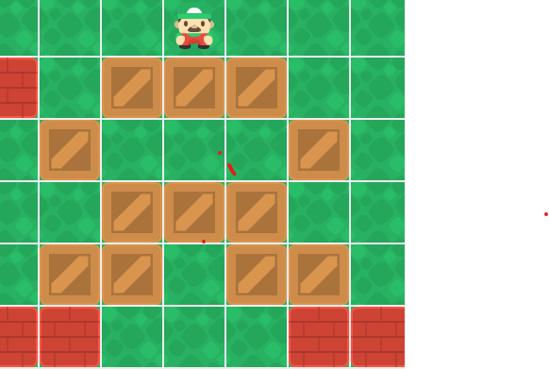
Imagens do jogo:

Slide 6
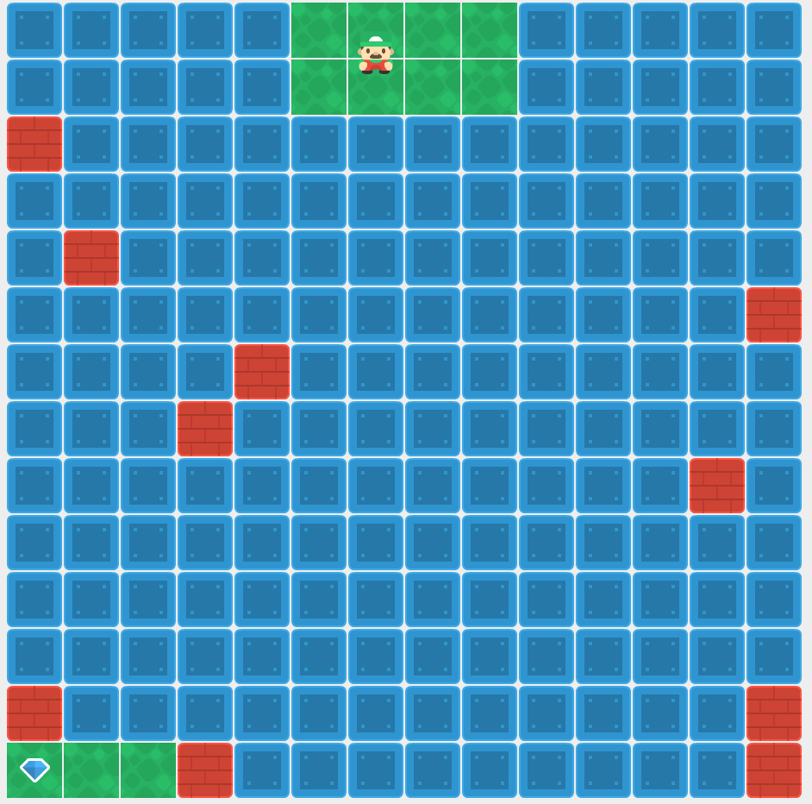
Imagens do Jogo

Slide 7
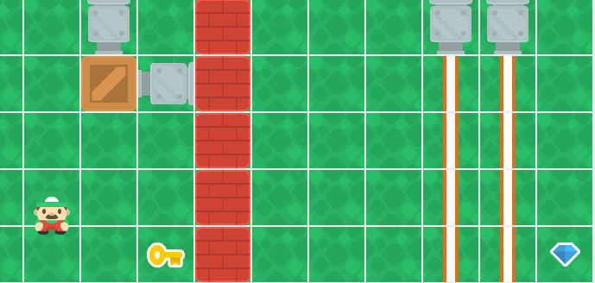
Imagens do Jogo

Slide 8
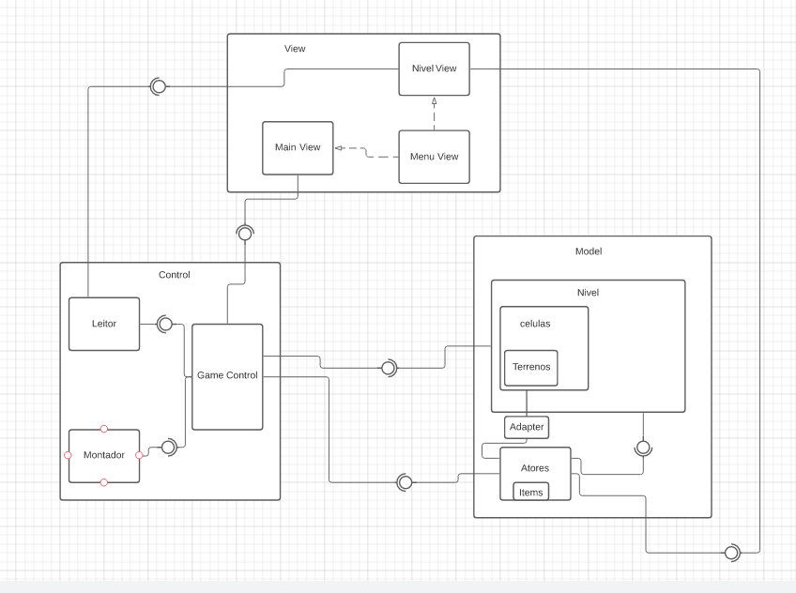
Arquitetura Geral: MVC

Slide 9
Olhando mais de perto:
Pode receber solicitações de ações do nível
Solicita a inicialização da imagem
Solicita ação a ator
Nível
Atores
GUI
Game Control
Leitor precisa ser notificado do fim da animação para receber novo comando
Leitor (facade):
contato do usuário com o app
Montador(monta matriz inicia)

Slide 10
Passando para o model:
GUI recebe notificação de alterações e gera as imagens
GUI
C
O
N
T
R
O
L
Nível recebe a interpretação e modifica a matriz
atores recebem comandos
Nível
Célula
Atores
Item
Terreno
Item
Nível pedi solicitação de comandos
notificação
Observers
(alguns atores)

